Slide 1
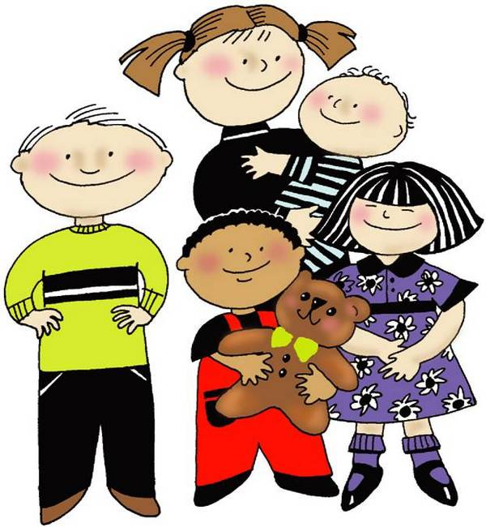

Slide 2
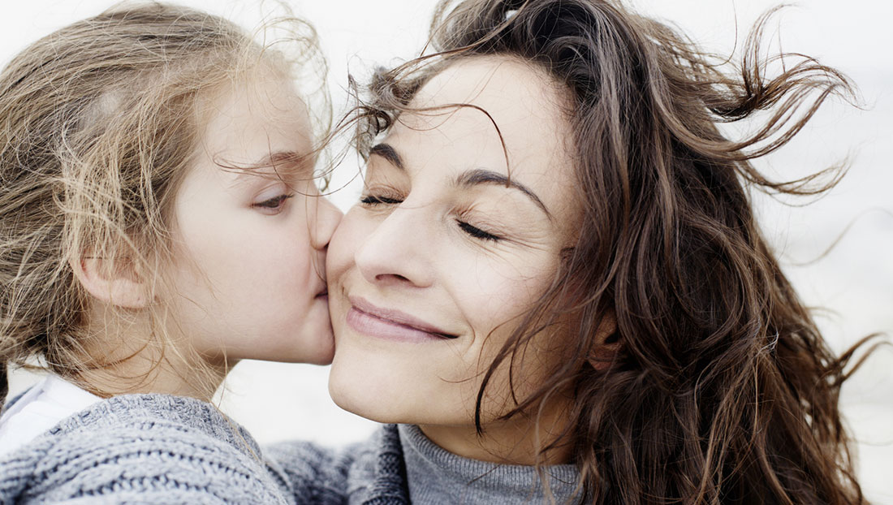

Slide 3
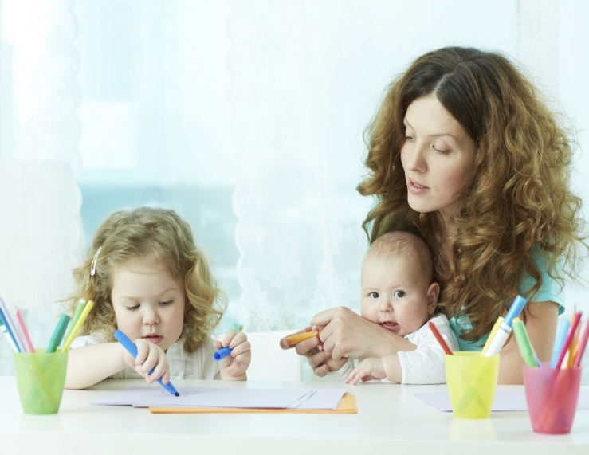
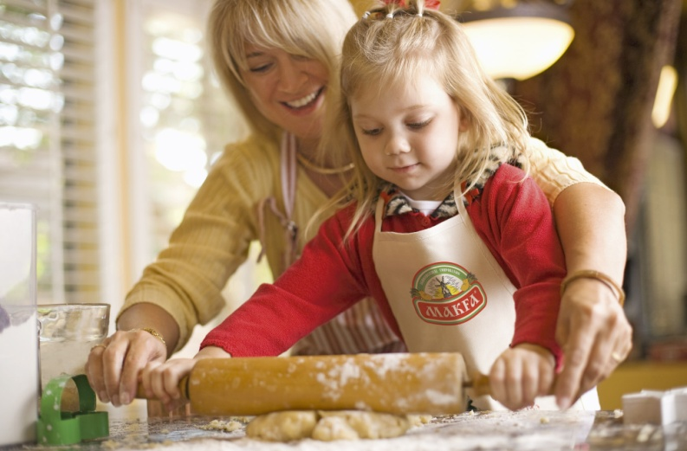
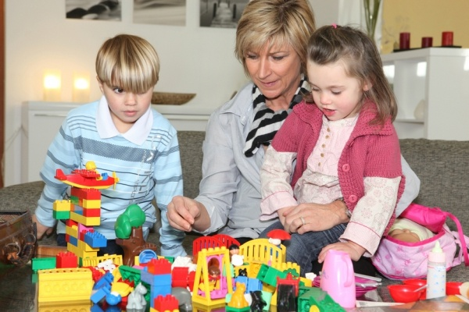

Slide 5
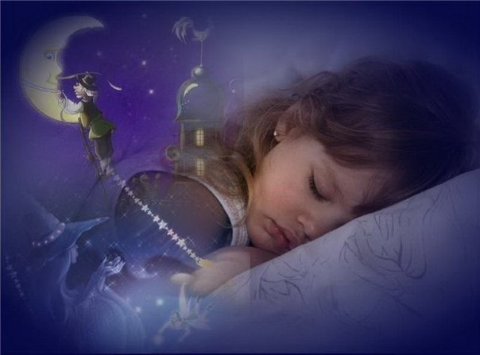
Спят усталые игрушки, книжки спят.
Одеяла и подушки ждут ребят.
Даже сказка спать ложится,
Чтобы ночью нам присниться.
Ты ей пожелай баю-бай.
Обязательно по дому в этот час,
Тихо-тихо ходит дрема возле нас.
За окошком все темнее, утро ночи мудренее.
Глазки закрывай, баю-бай.
Баю-баю, должны все люди ночью спать.
Баю-баю, завтра будет день опять.
За день мы устали очень,
Скажем всем спокойной ночи.
Глазки закрывай, баю-бай.

